Slide 1
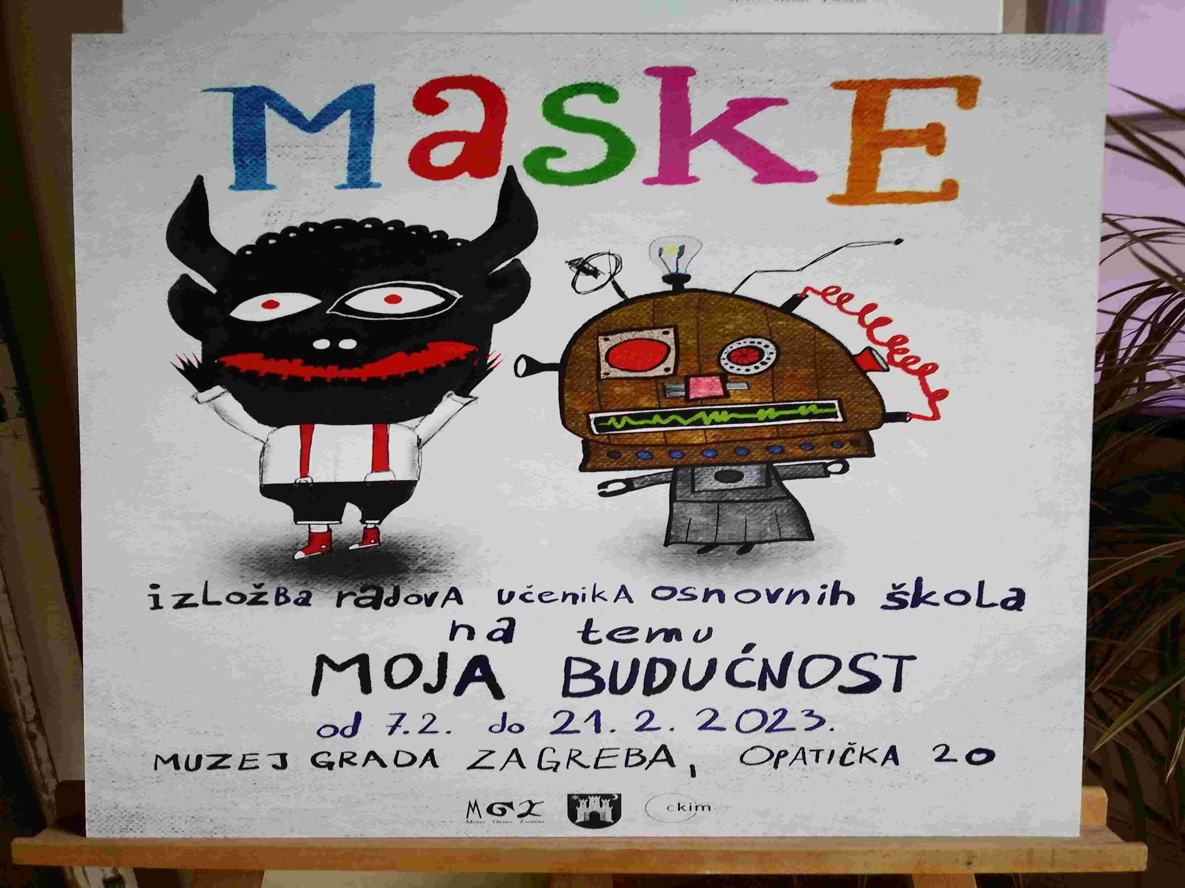
Maske u MGZ-u

Slide 2
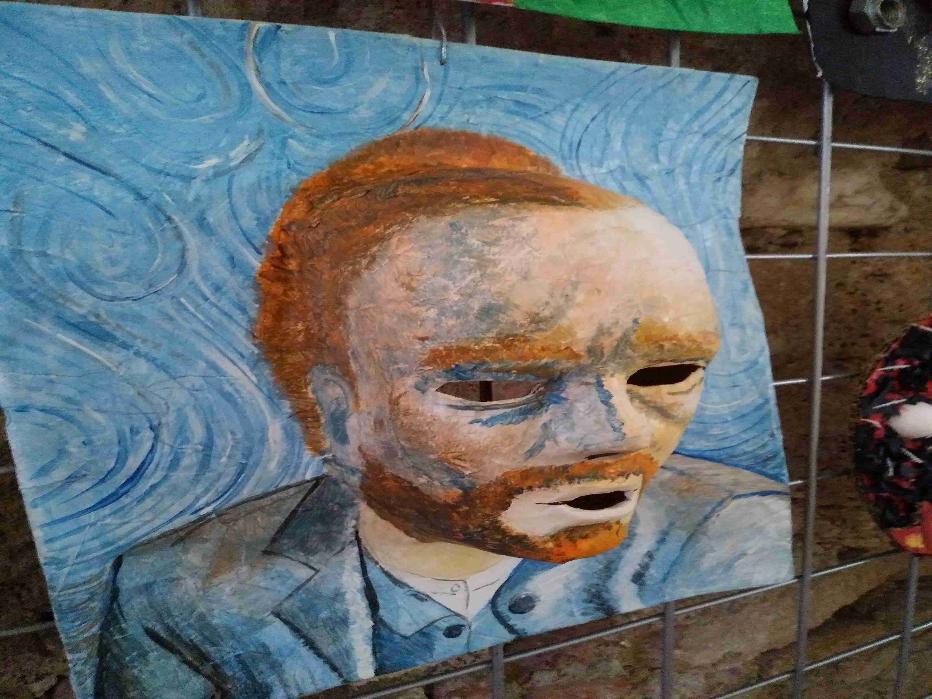
Centar za kulturu i informacije Maksimir u suradnji s Muzejom grada Zagreba i zagrebačkim osnovnim školama i ove je godine priredio tradicionalnu izložbu Maske koja se od 2000. realizira u Muzeju grada Zagreba. Projektom se želi na zanimljiv i pristupačan način potaknuti dječju kreativnost kroz upoznavanje prošlosti Zagreba, očuvati tradiciju obilježavanja fašnika i pokladnih običaja u našem gradu te implementirati pozitivne tradicijske prakse u urbanu svakodnevicu mladih osnovnoškolskog uzrasta.

Slide 3
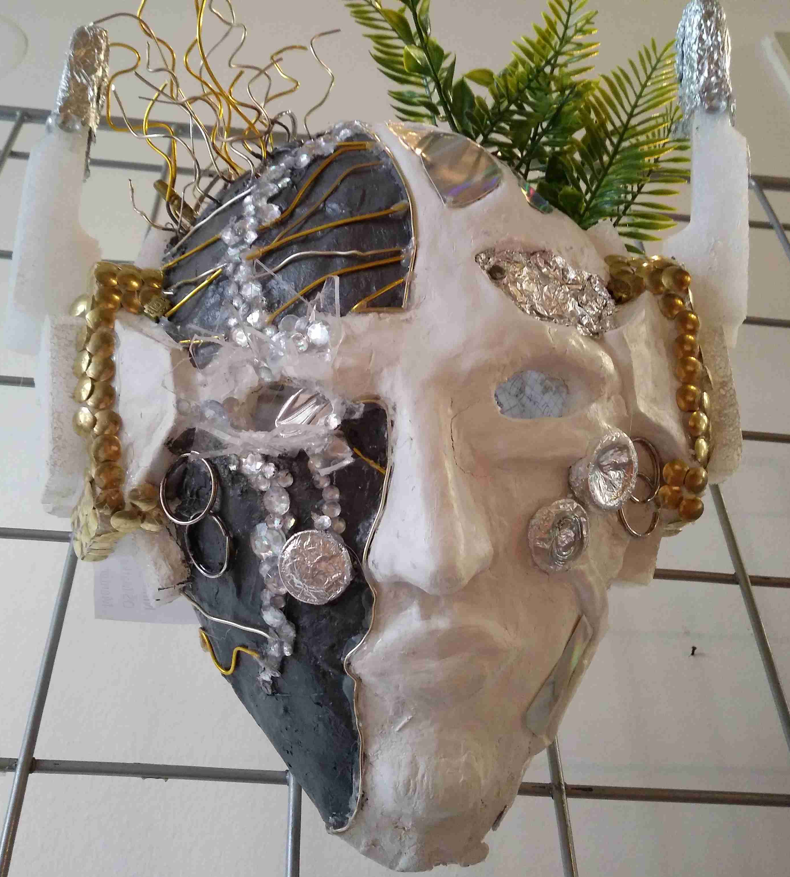
Na našem, zagrebačkom području, događanja vezana uz fašnik, povijesni izvori bilježe već u 14. stoljeću. “Zlatno doba” poklada bilo je razdoblje od sredine 18. stoljeća pa do početka Prvoga svjetskog rata. Od blagdana Sveta tri kralja (6. siječnja) do Pepelnice i korizme Zagrebom je vladala Njegova visost princ karneval.

Slide 4
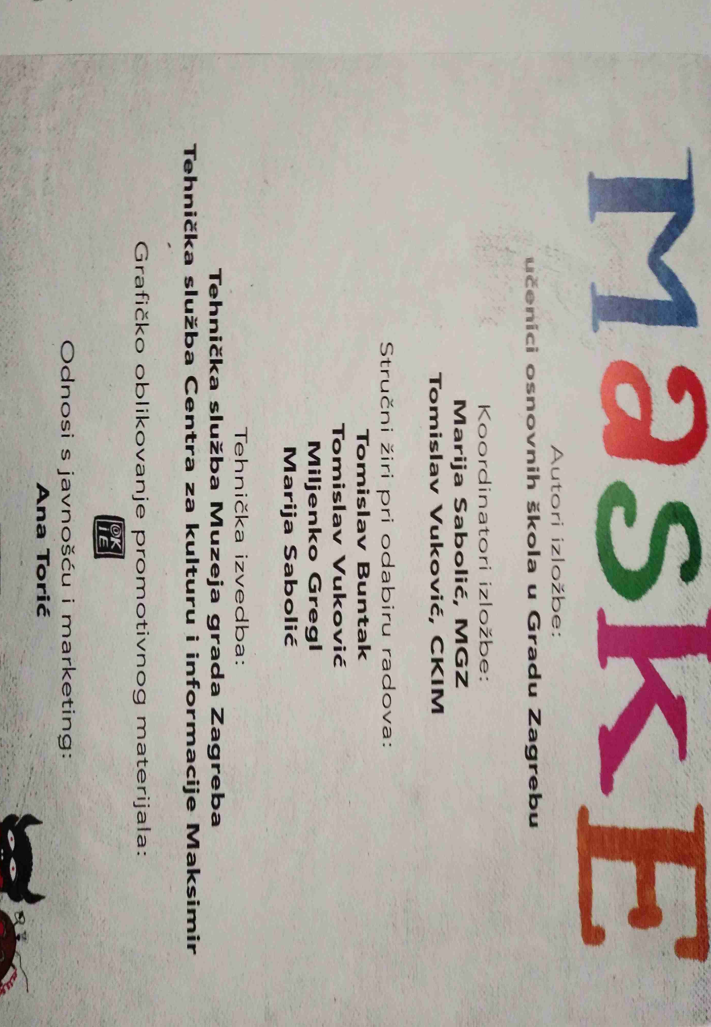
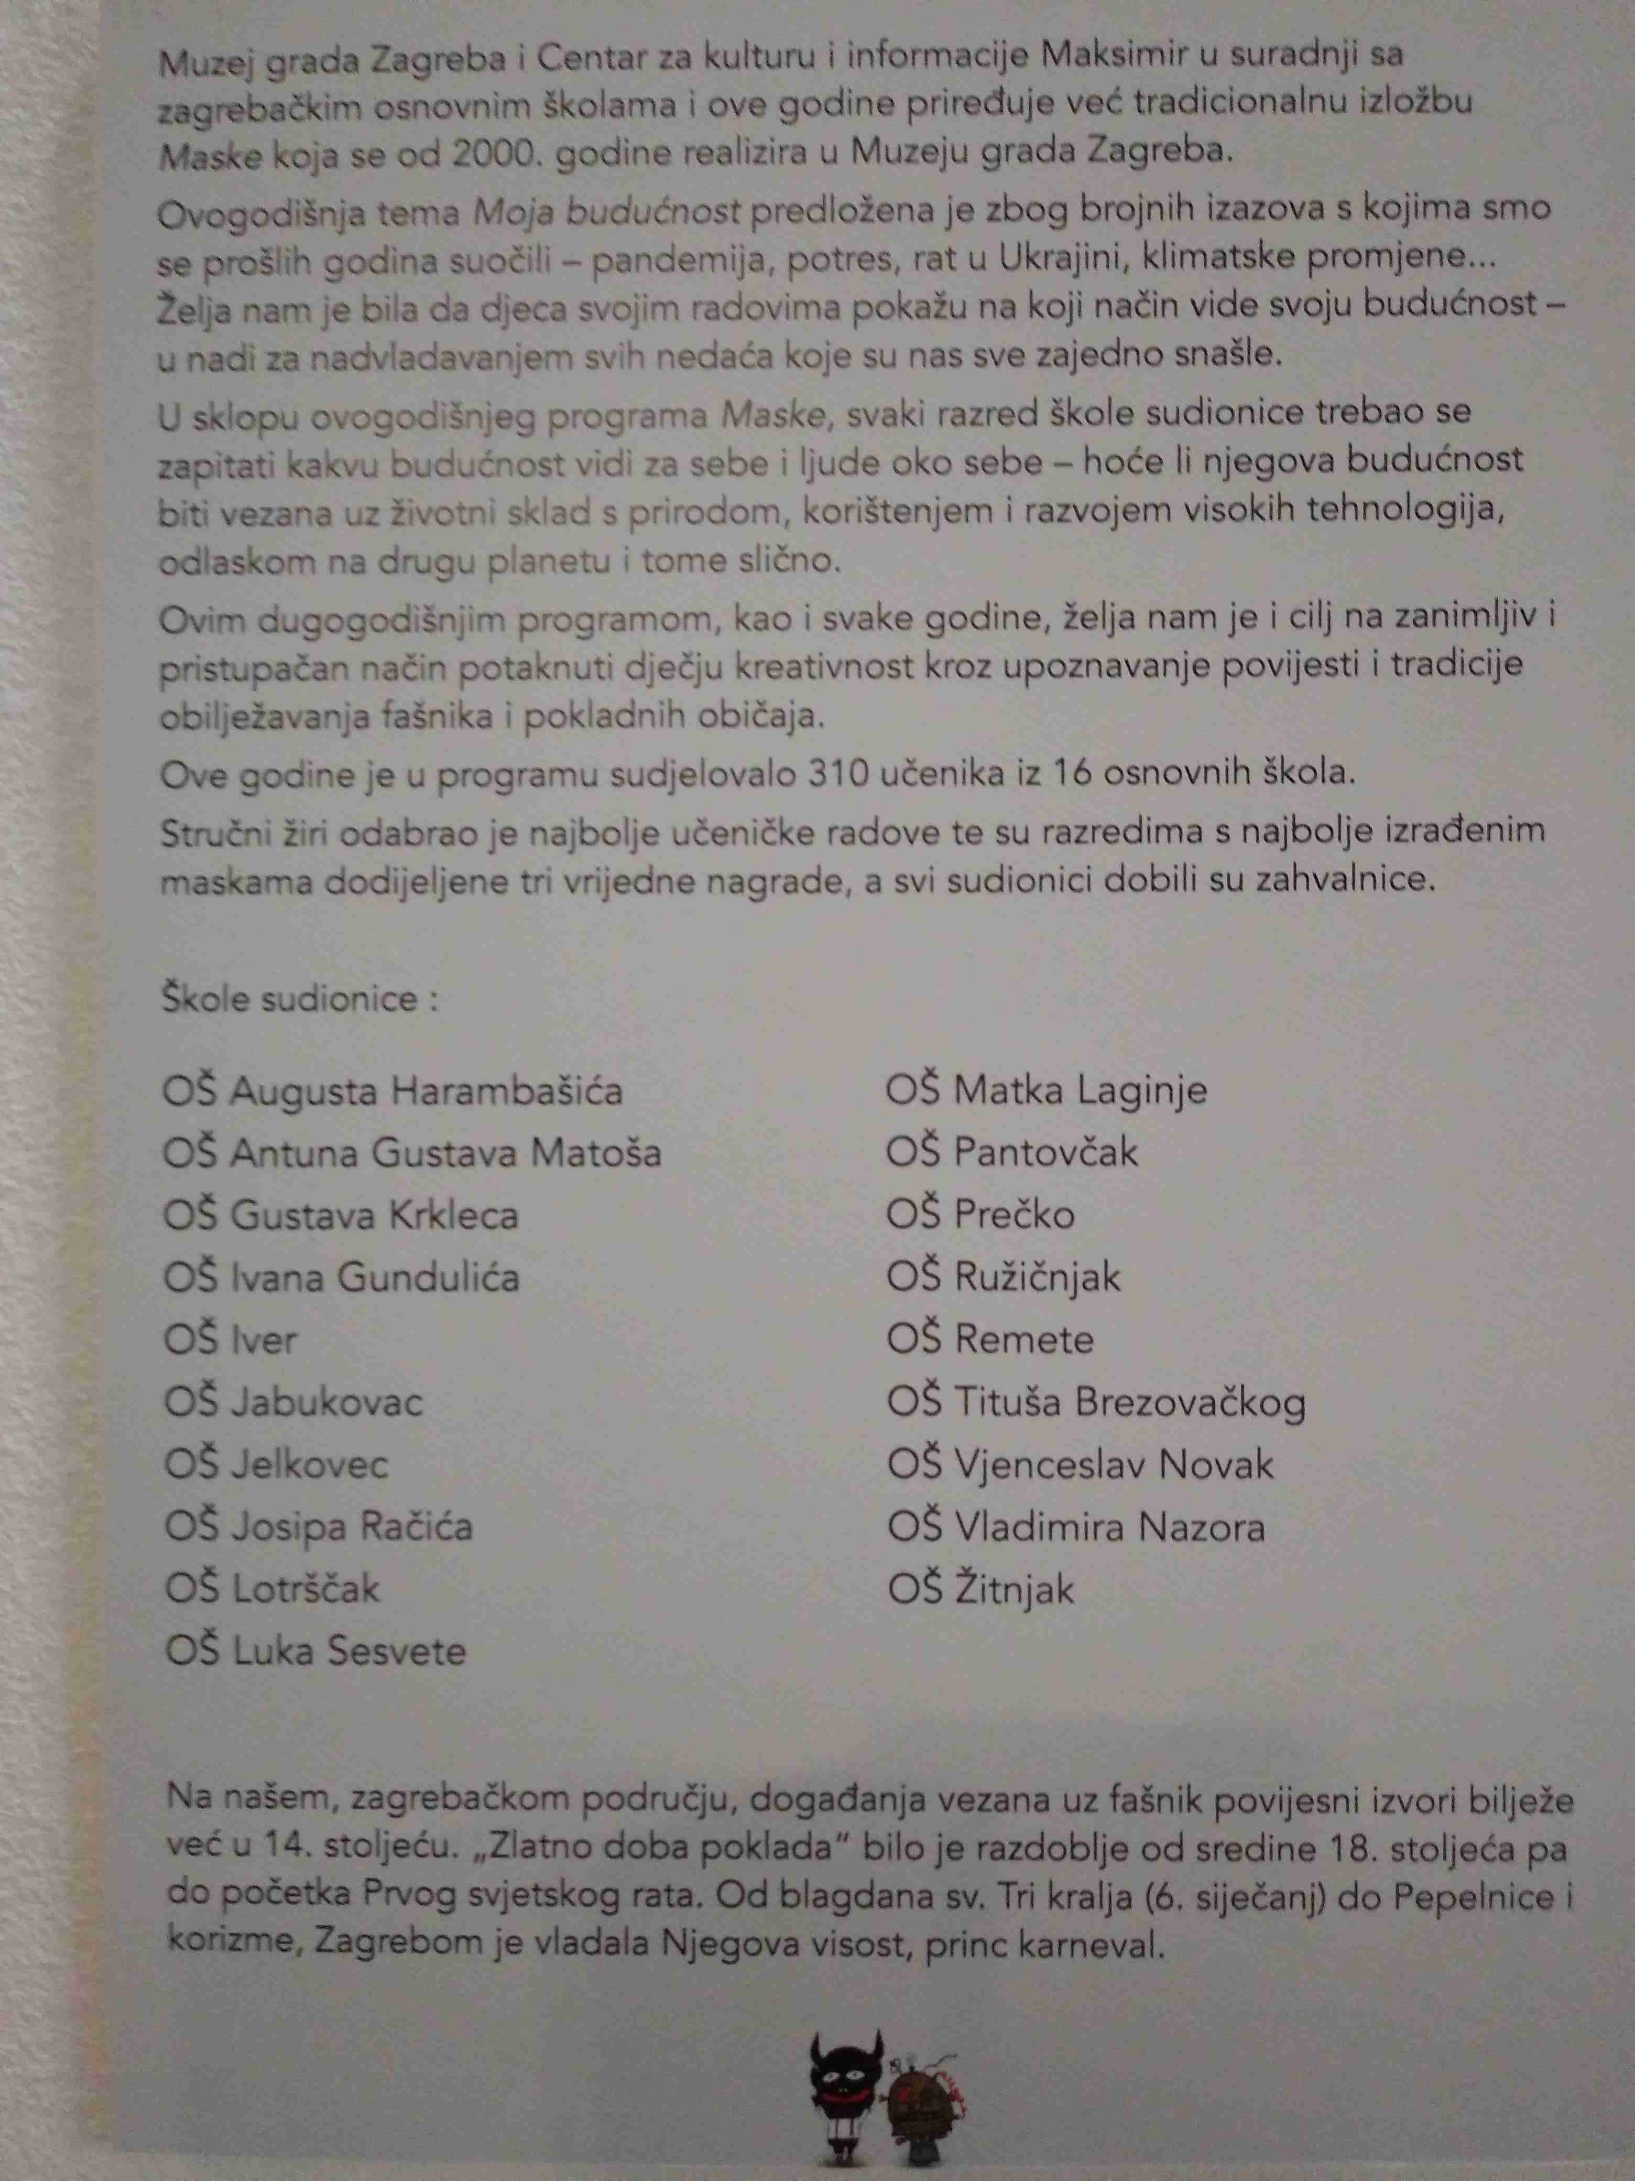

Slide 5
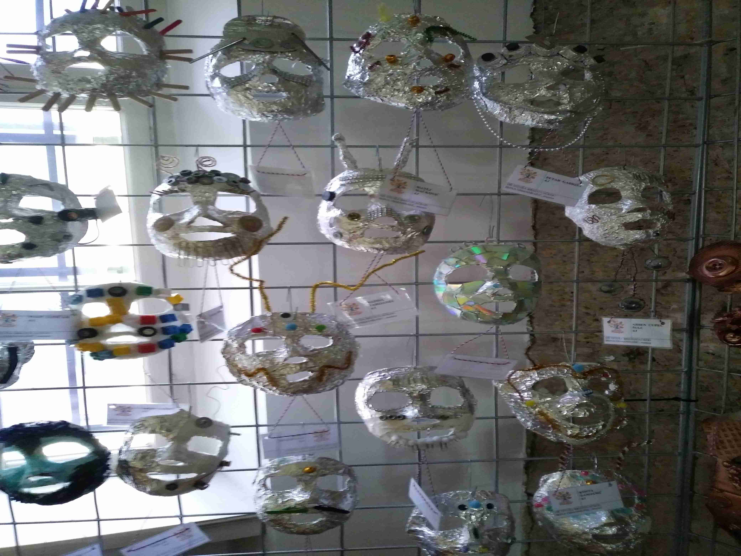
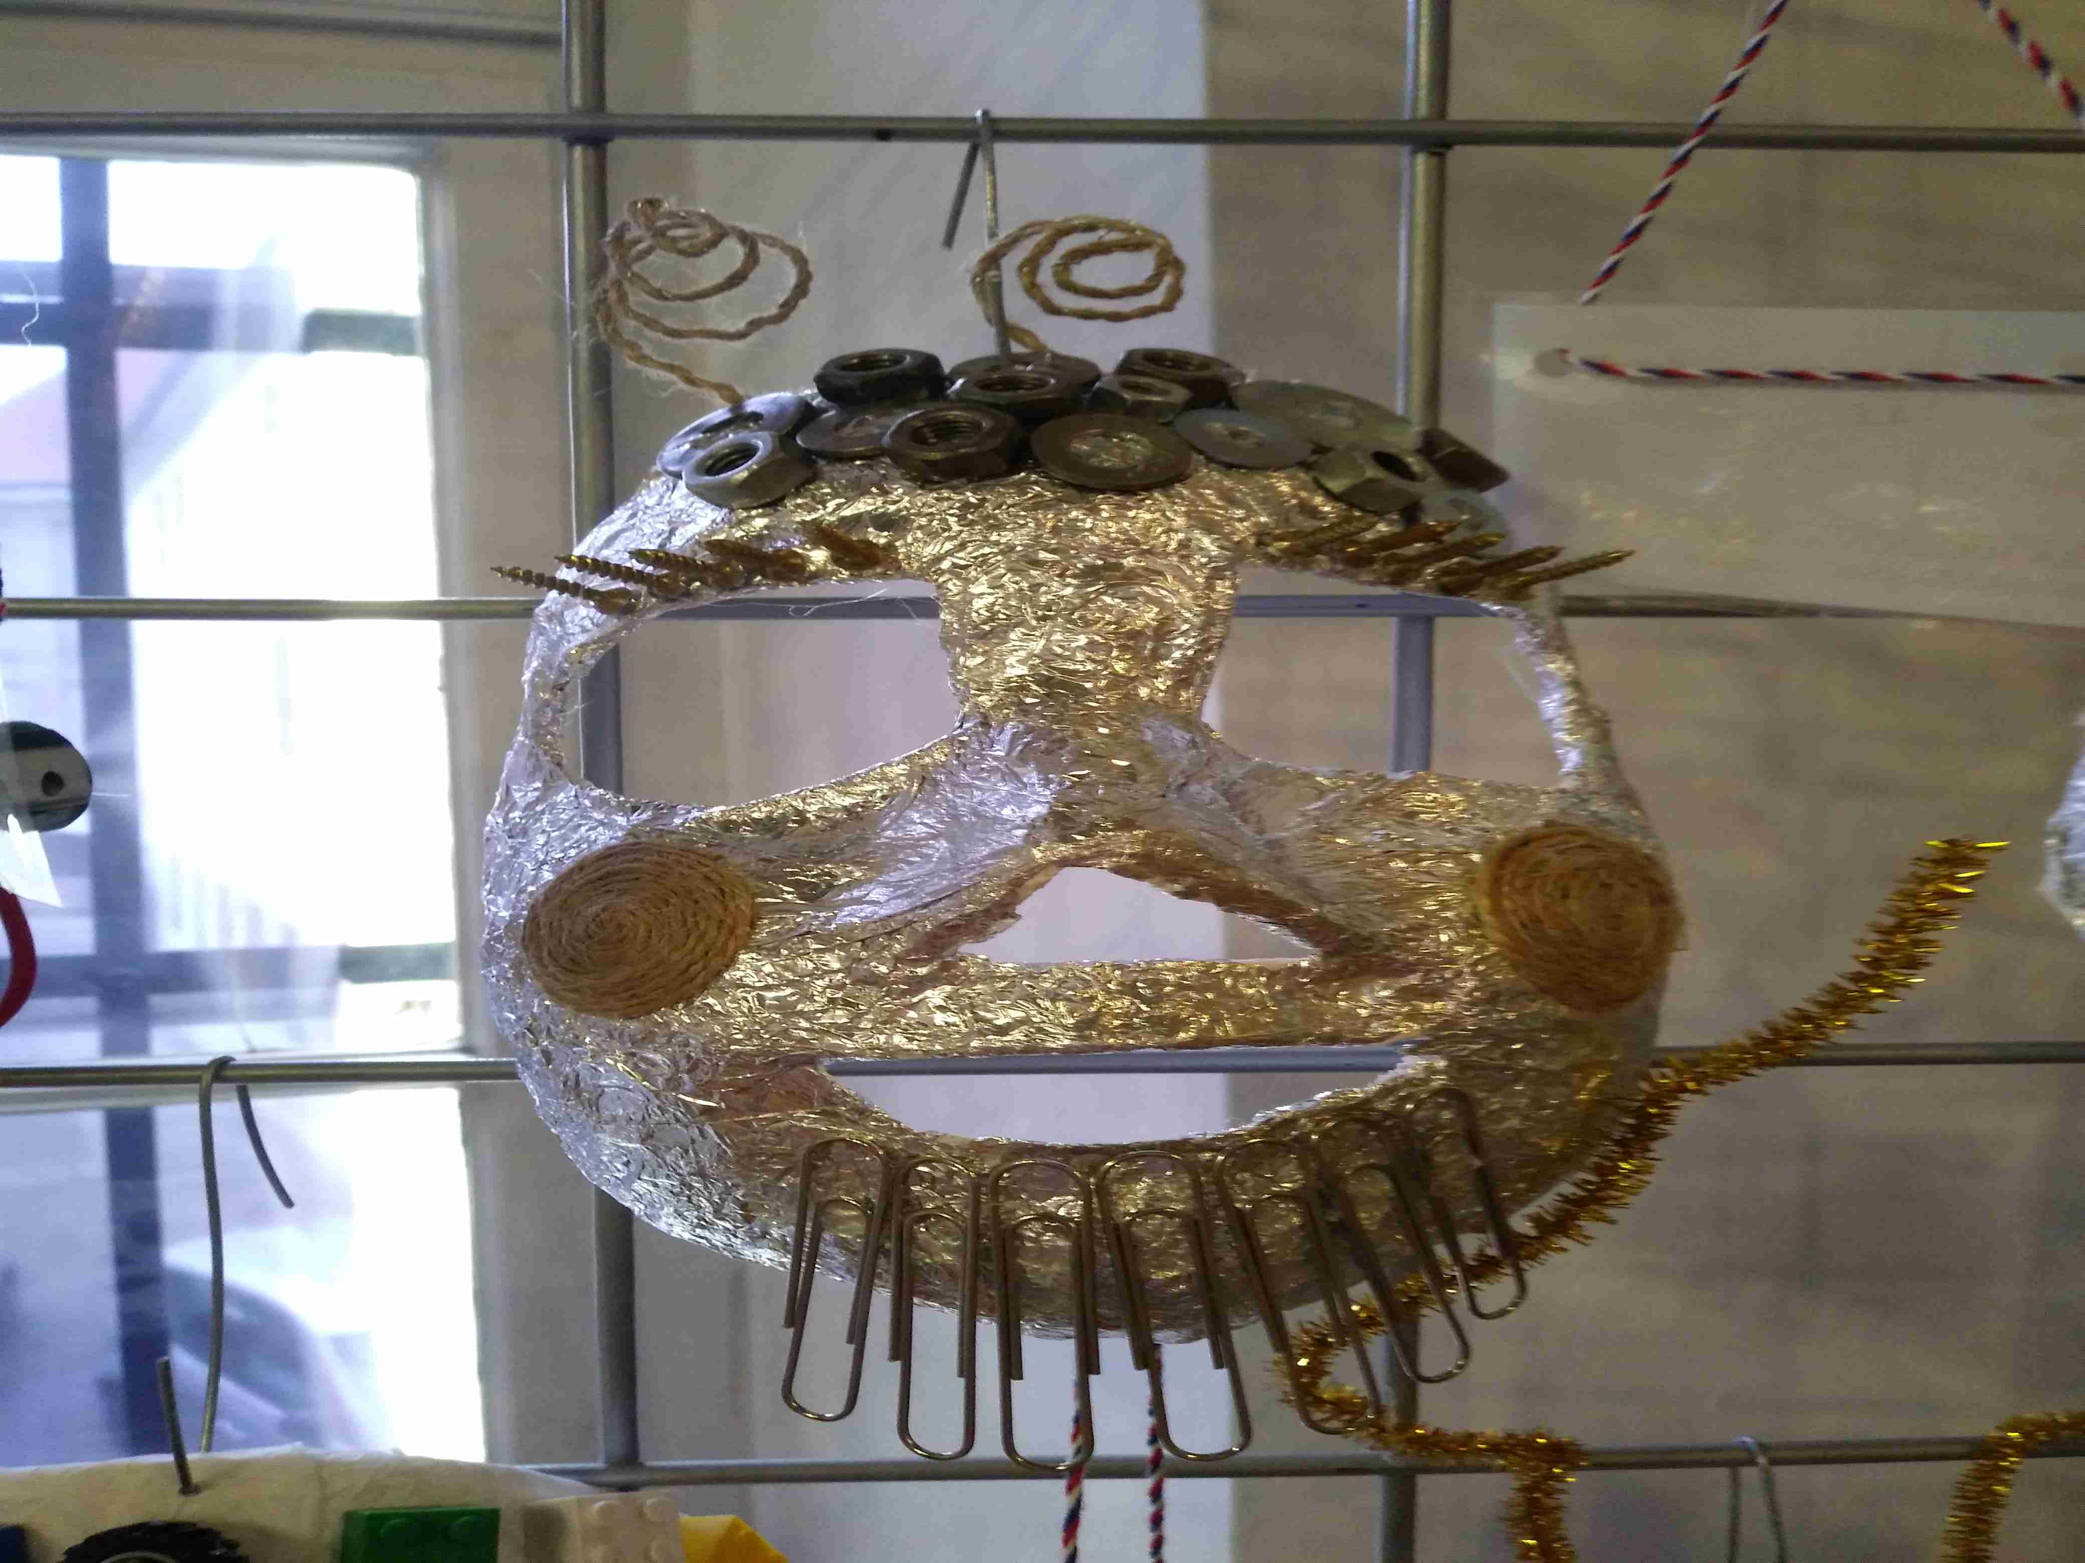
Naša škola i ove je godine sudjelovala na izložbi na temu Moja budućnost.
Ovo su maske 4.f razreda.

Slide 6
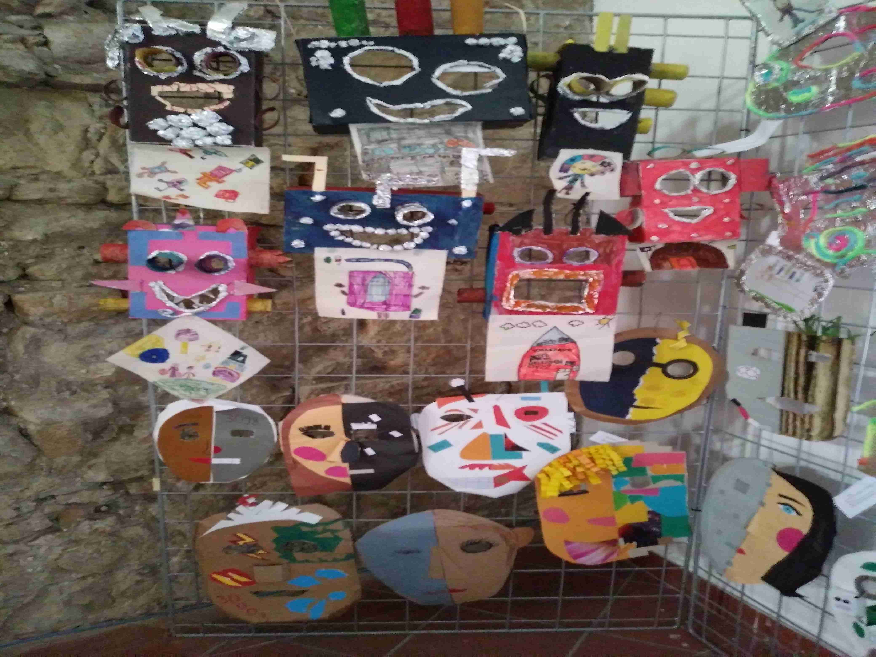

Slide 7
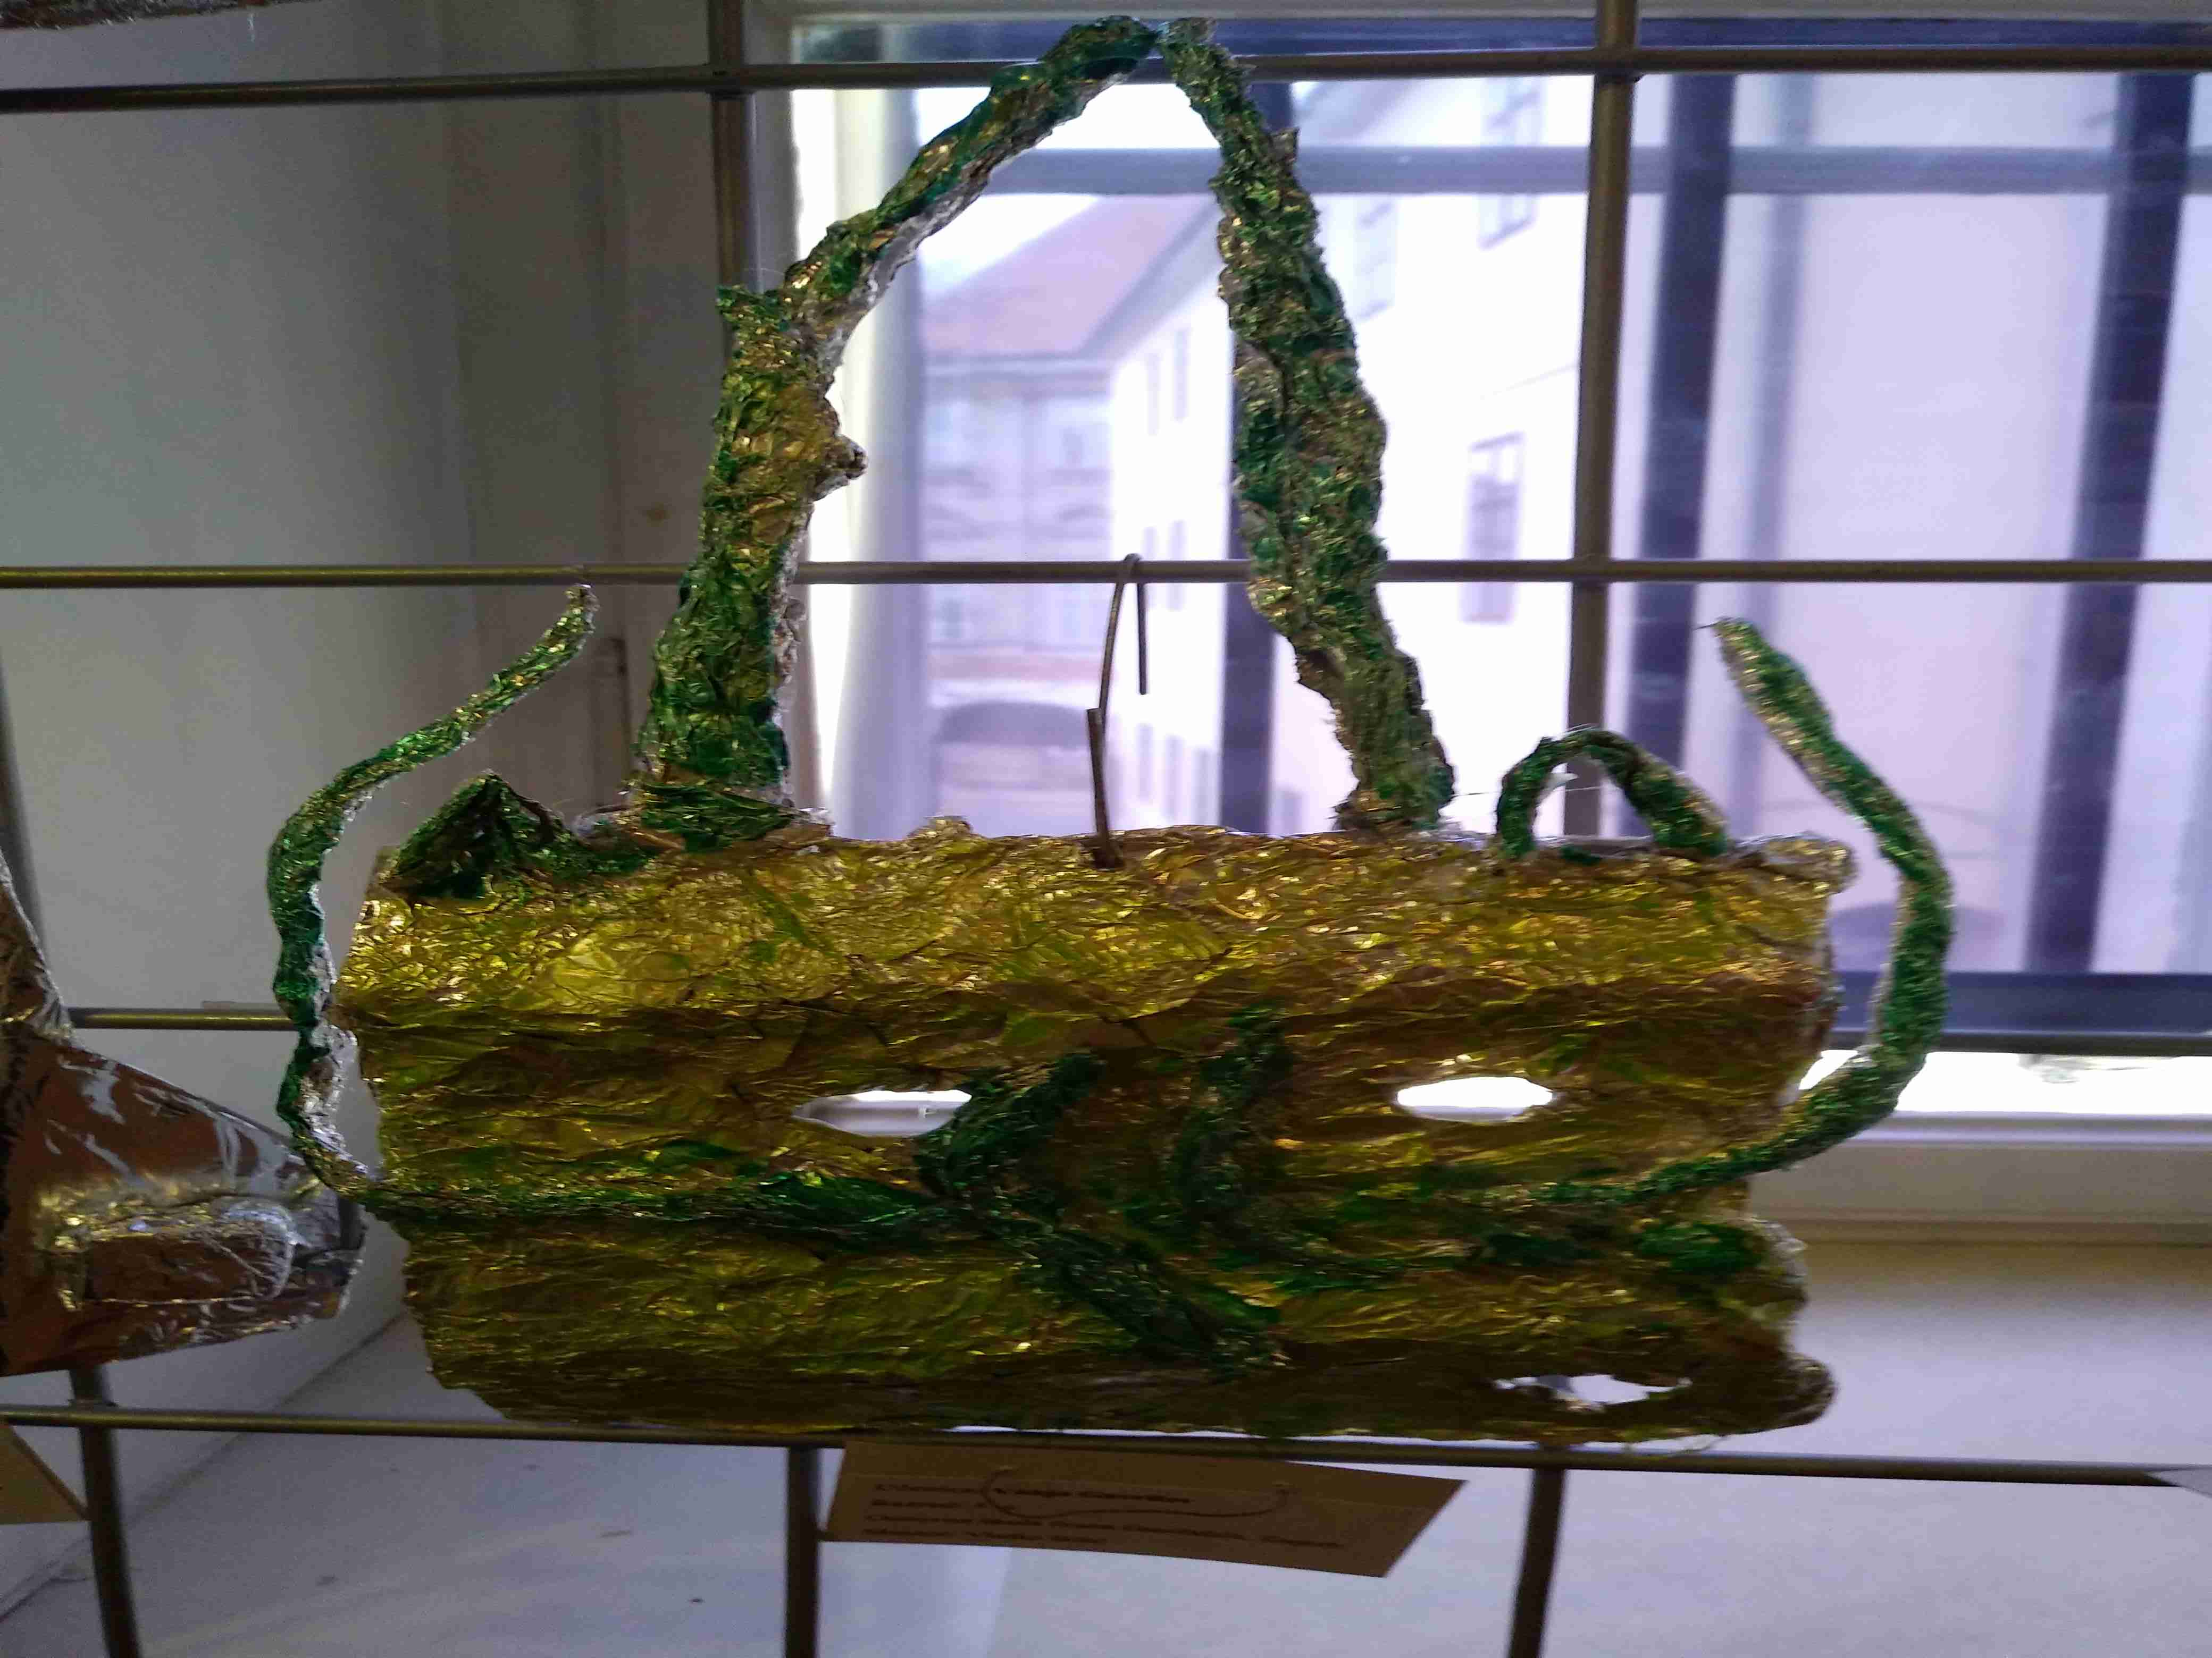
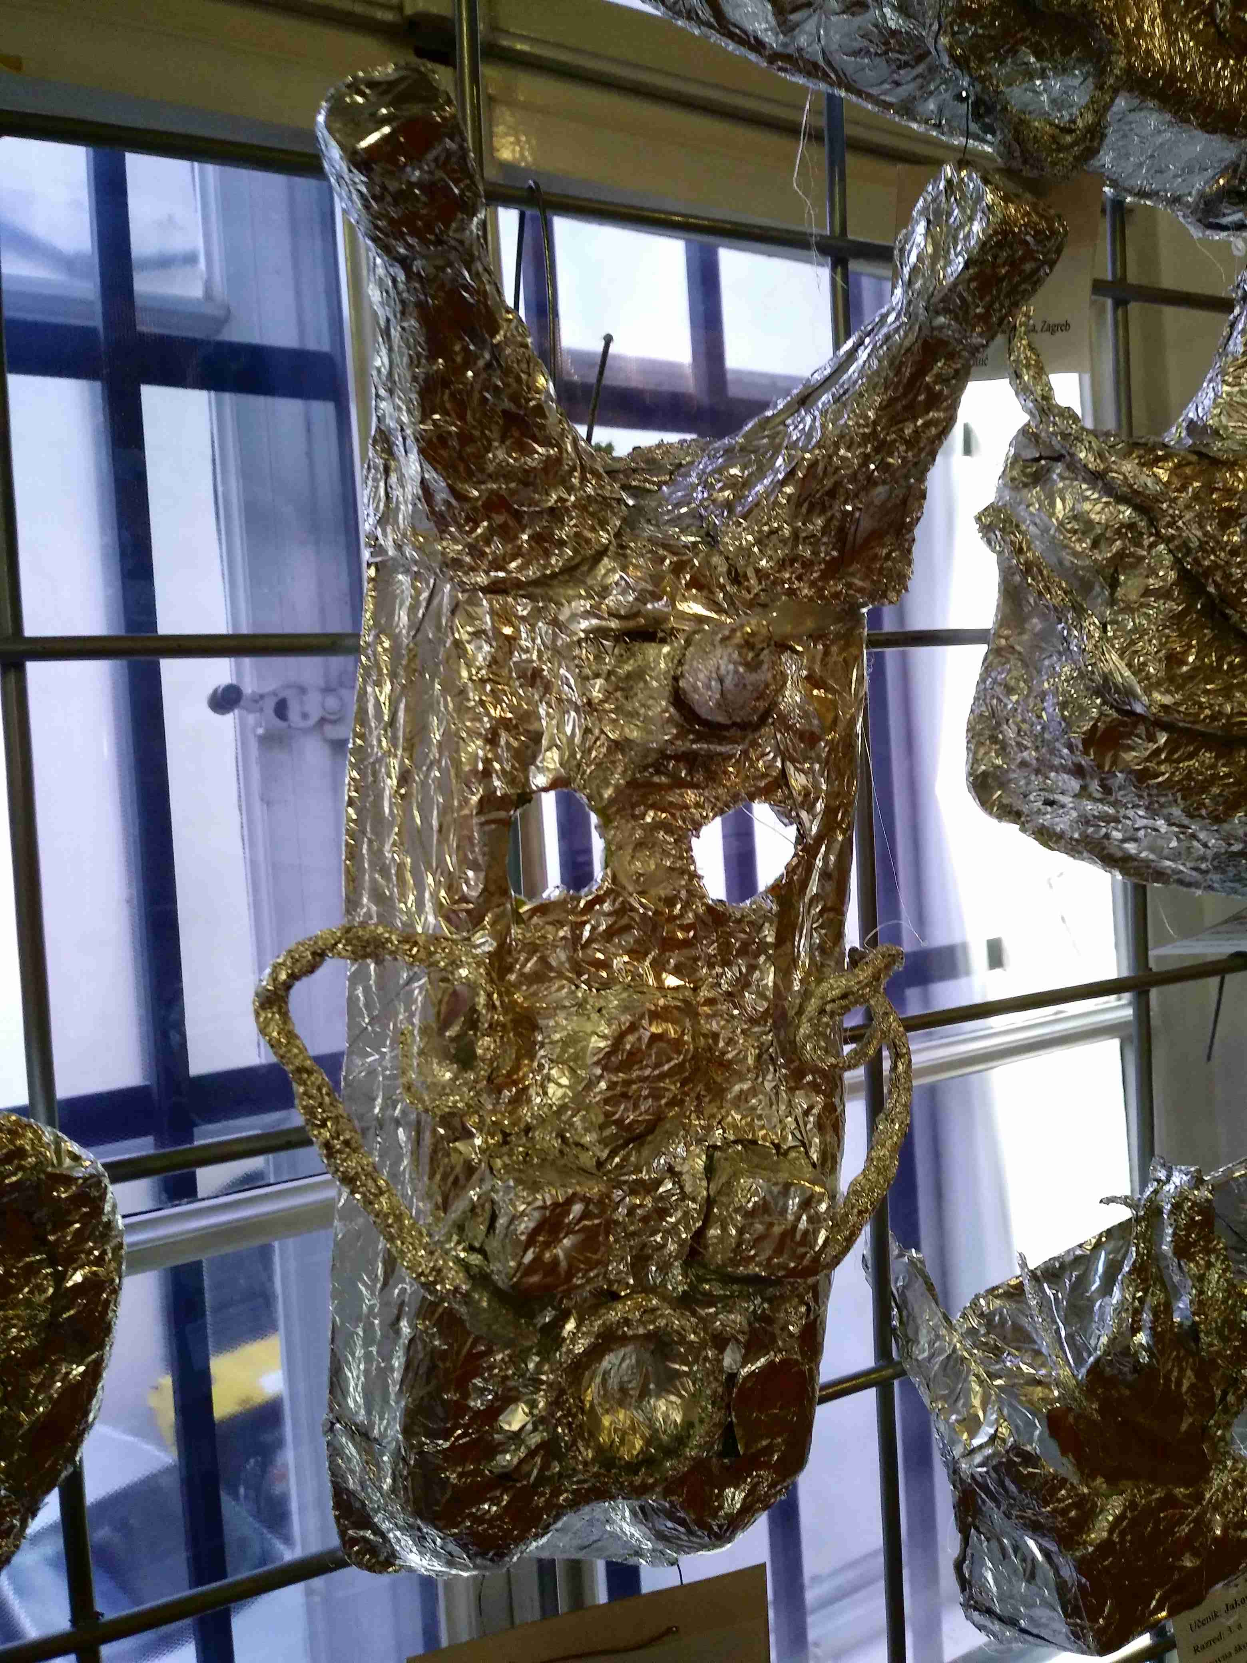
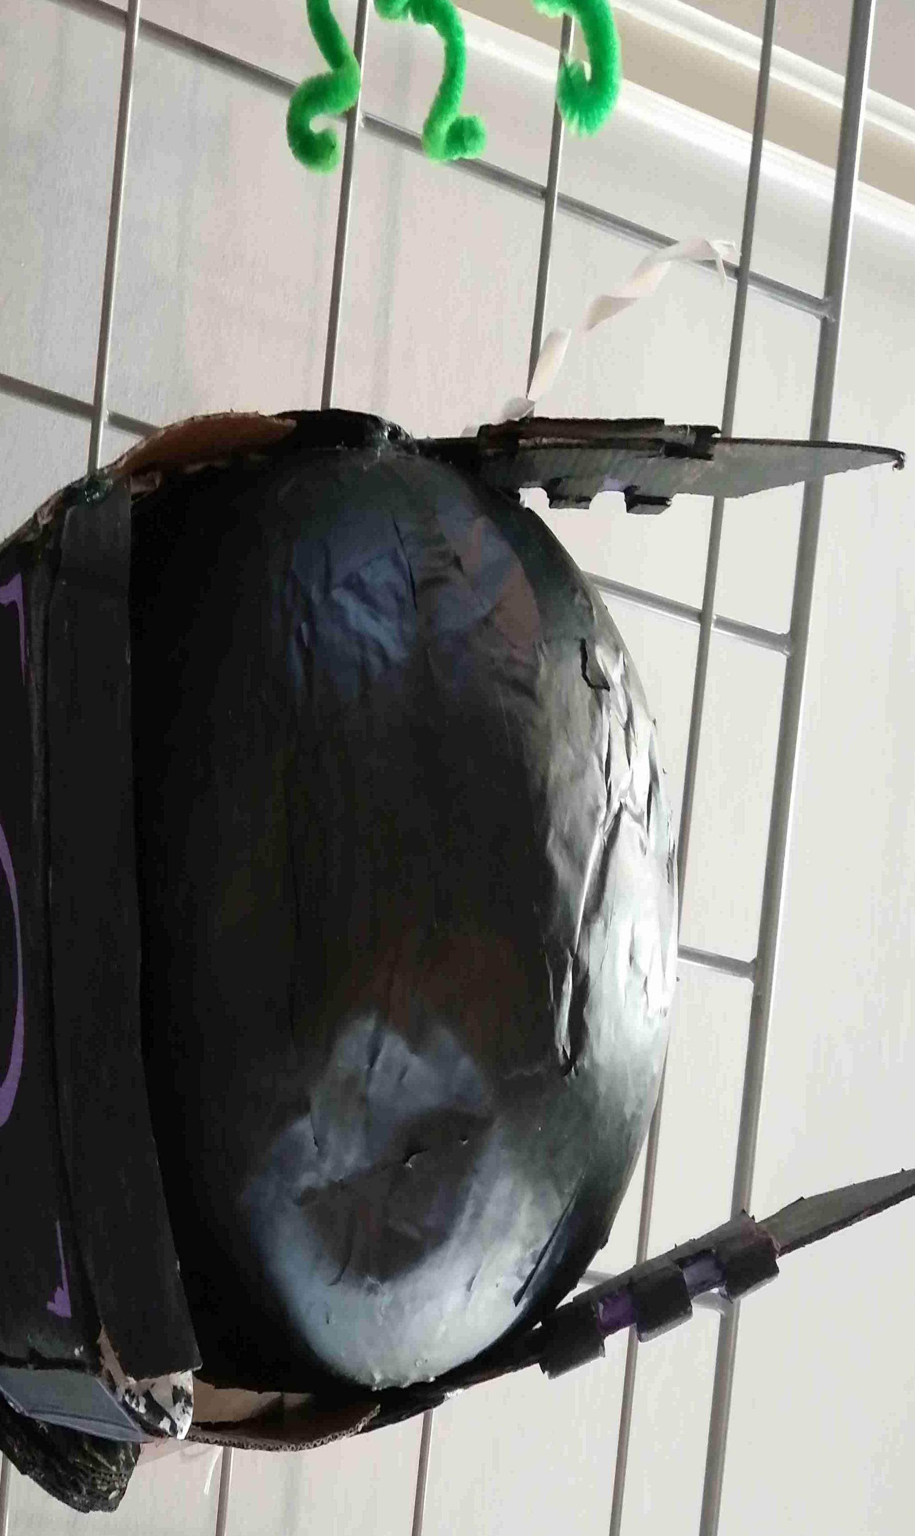
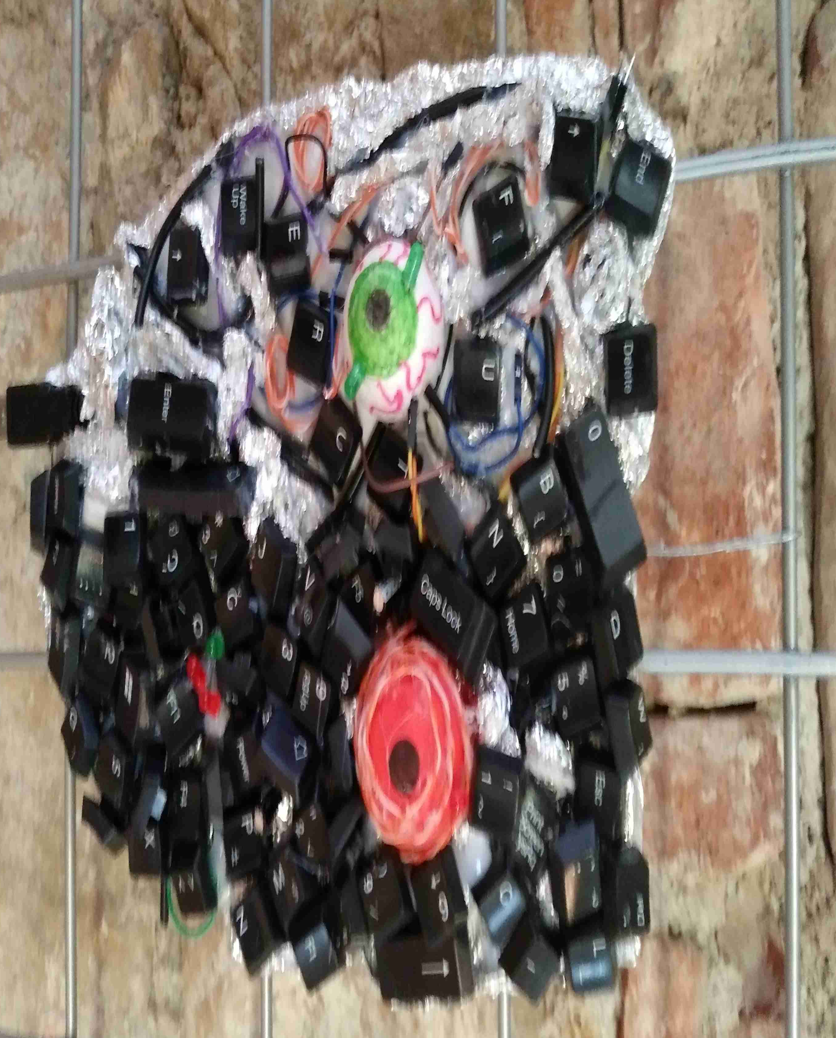
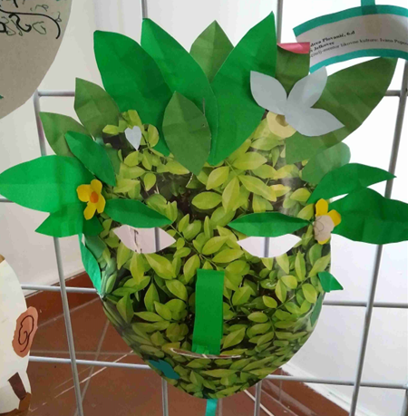

Slide 8
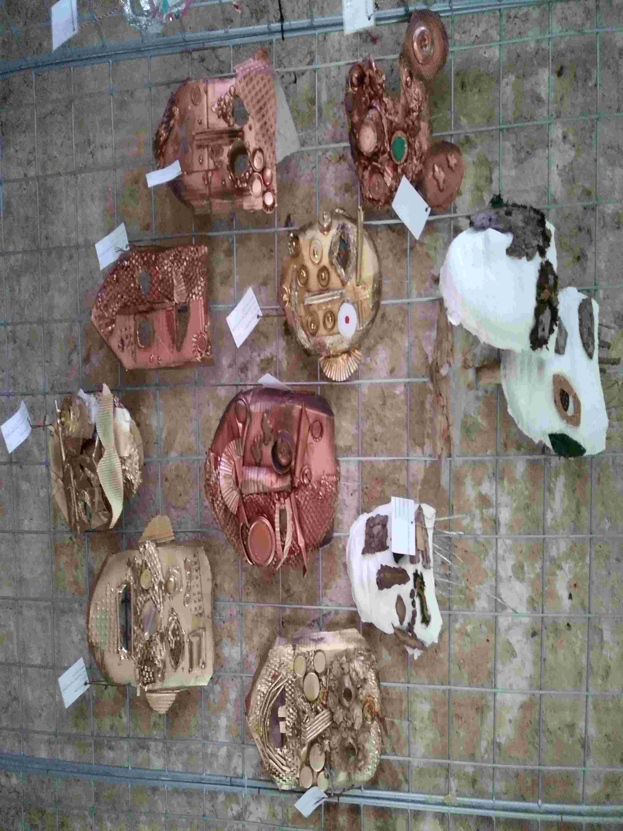

Slide 9
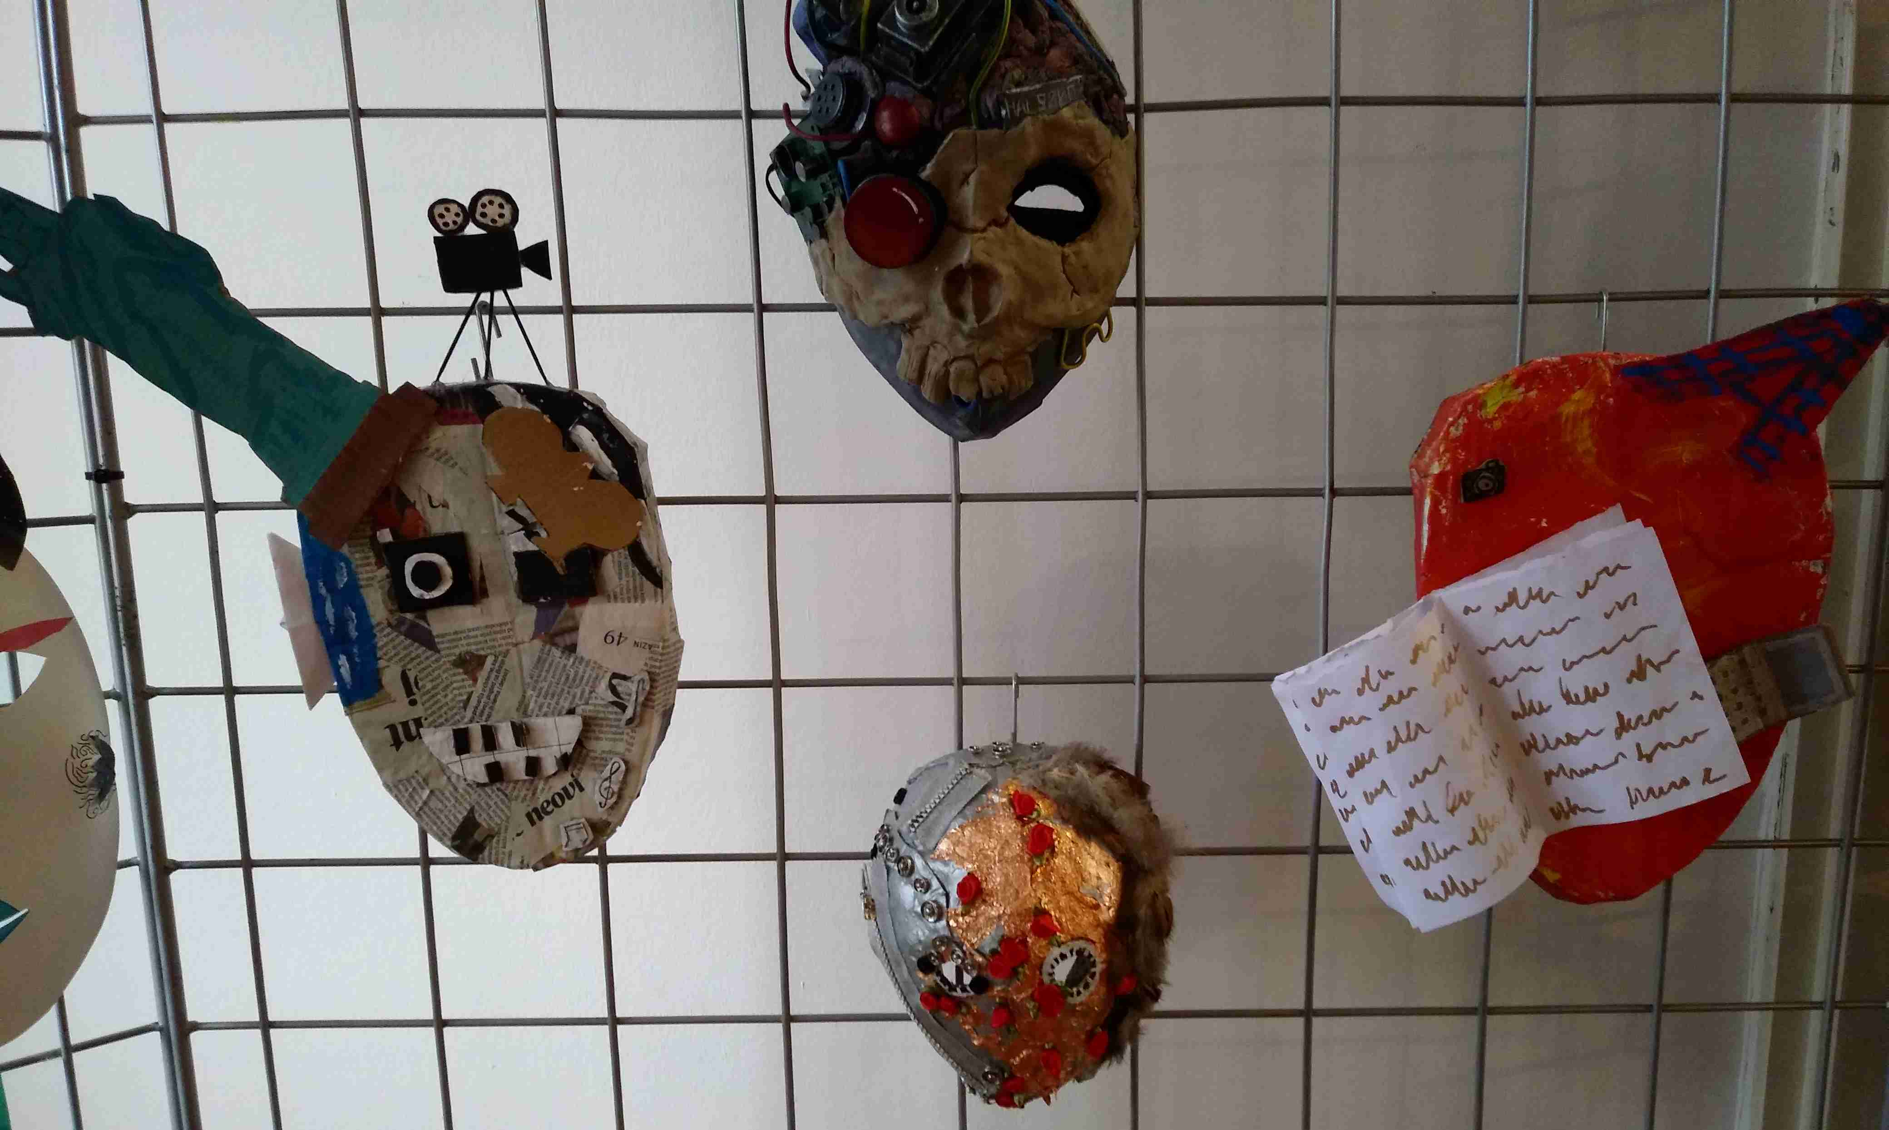
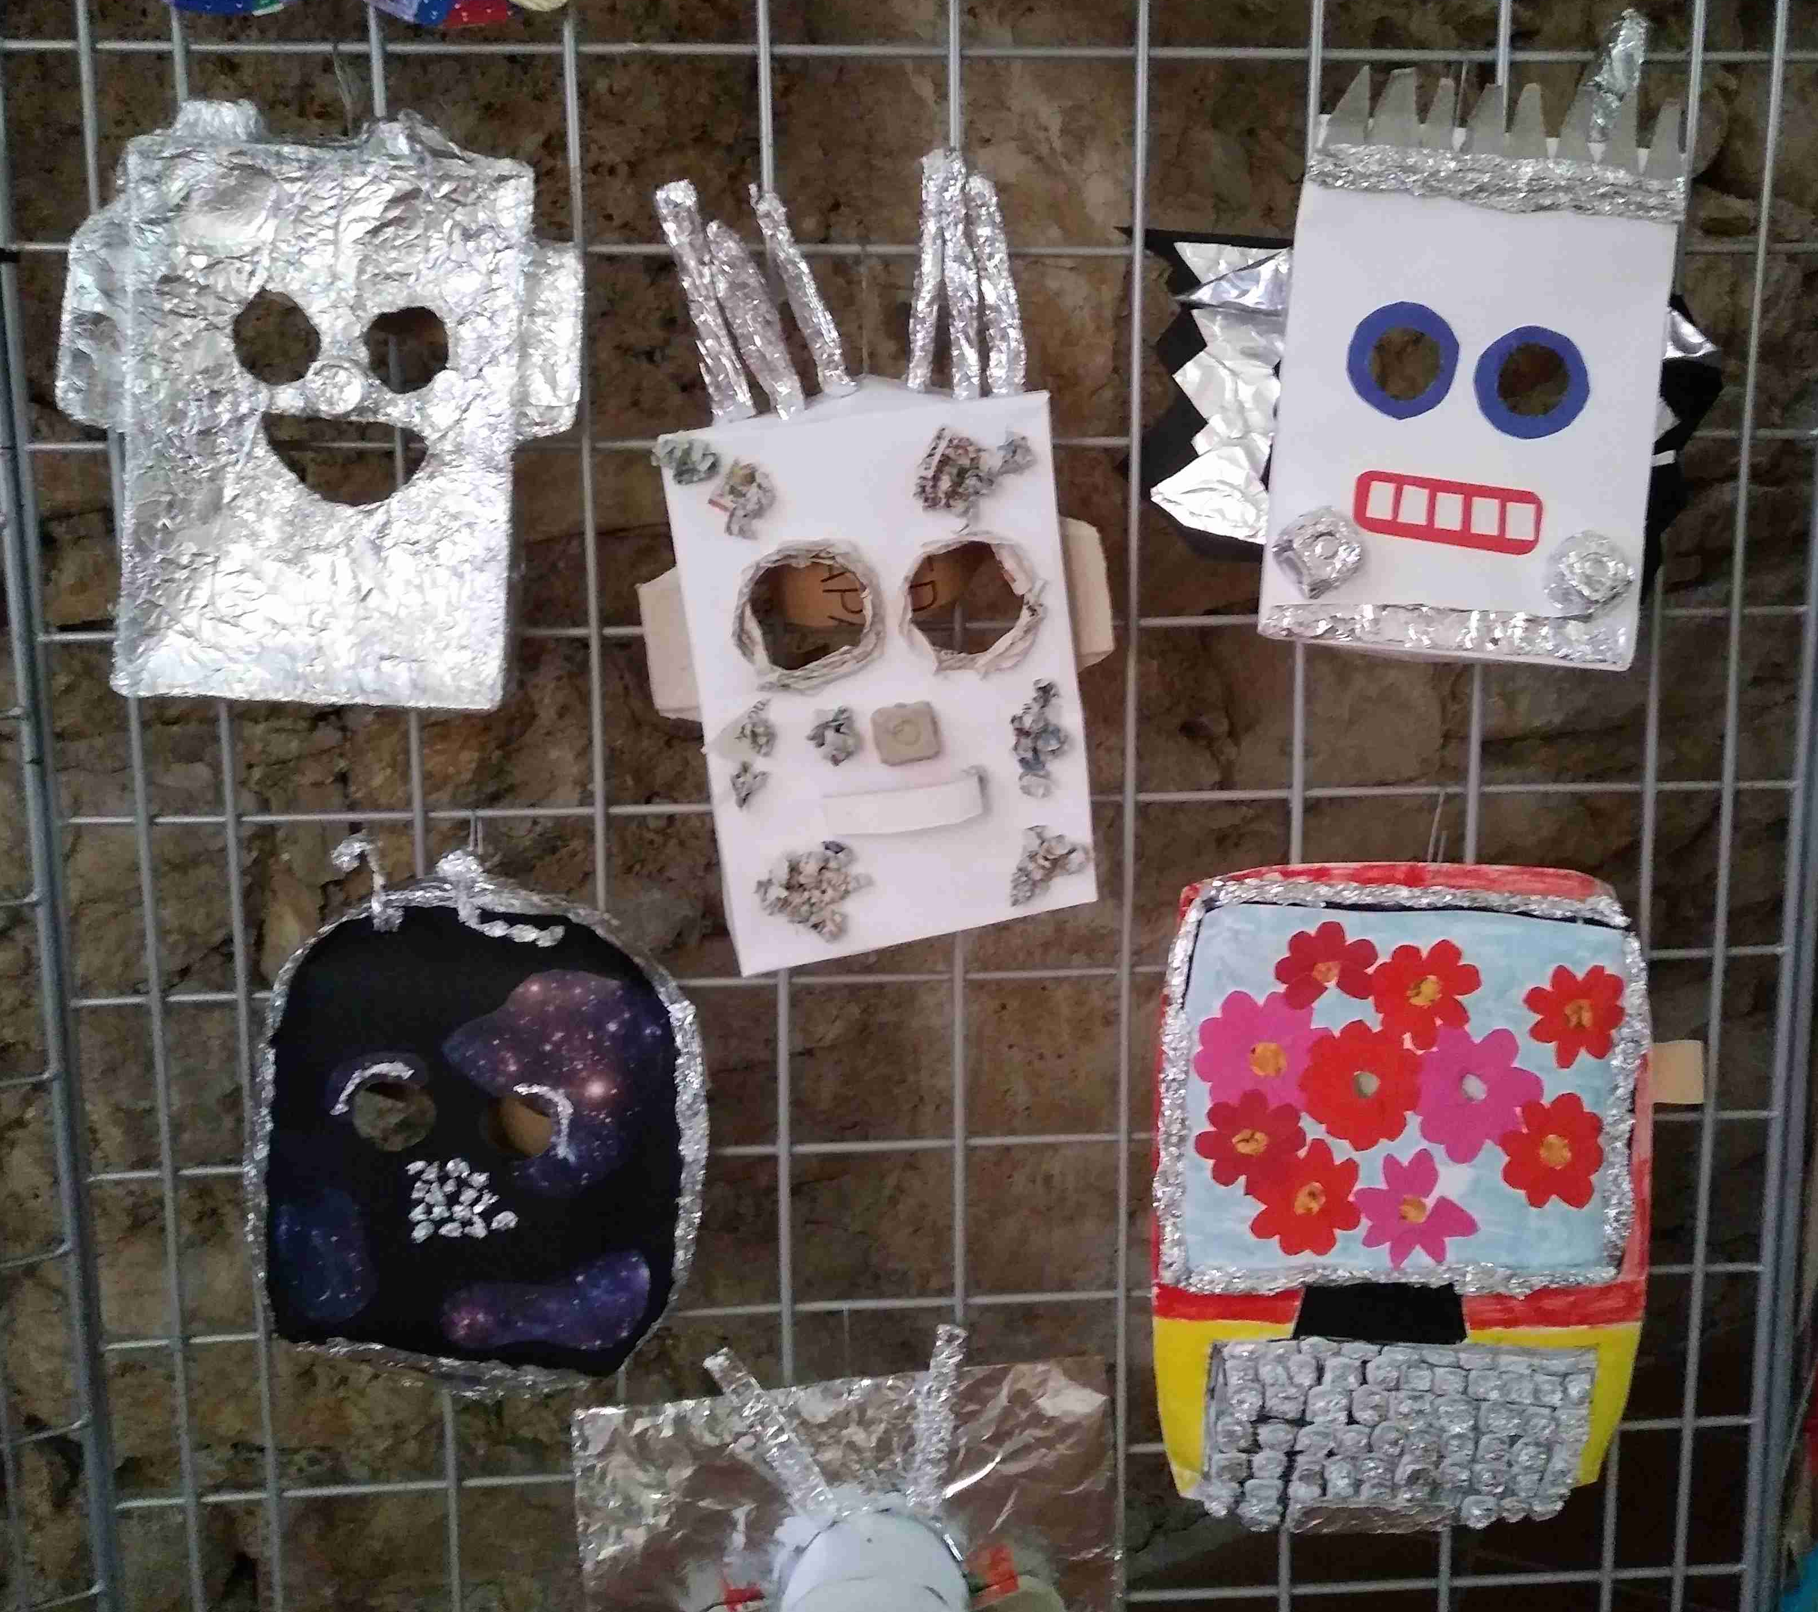

Slide 10
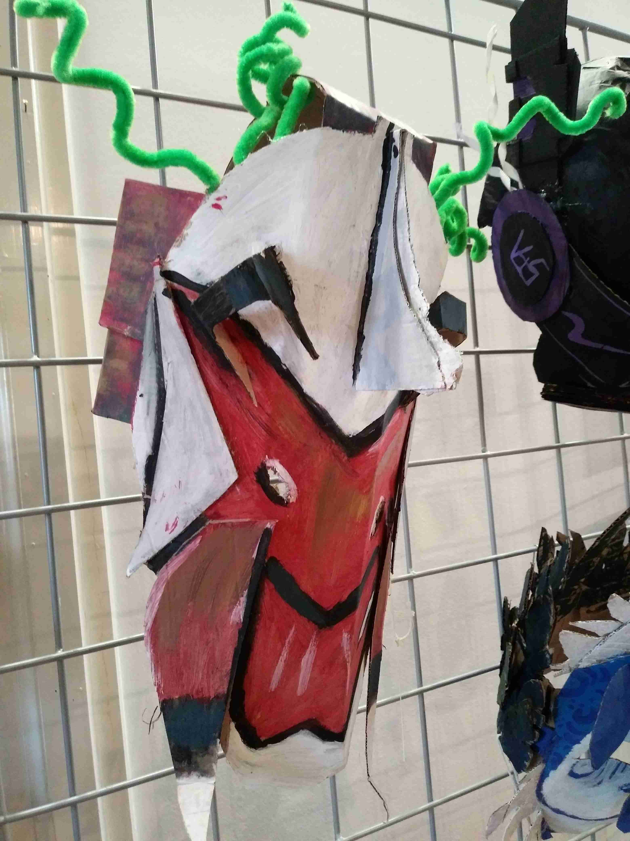

Slide 11
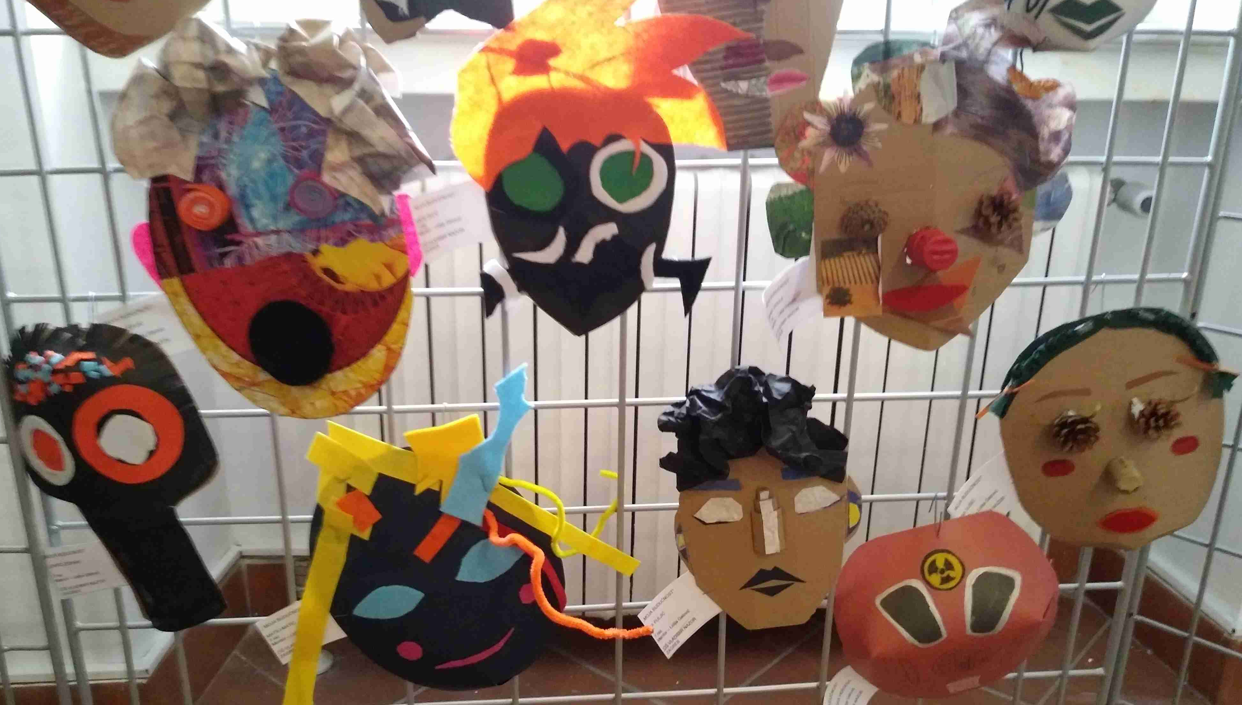

Slide 12
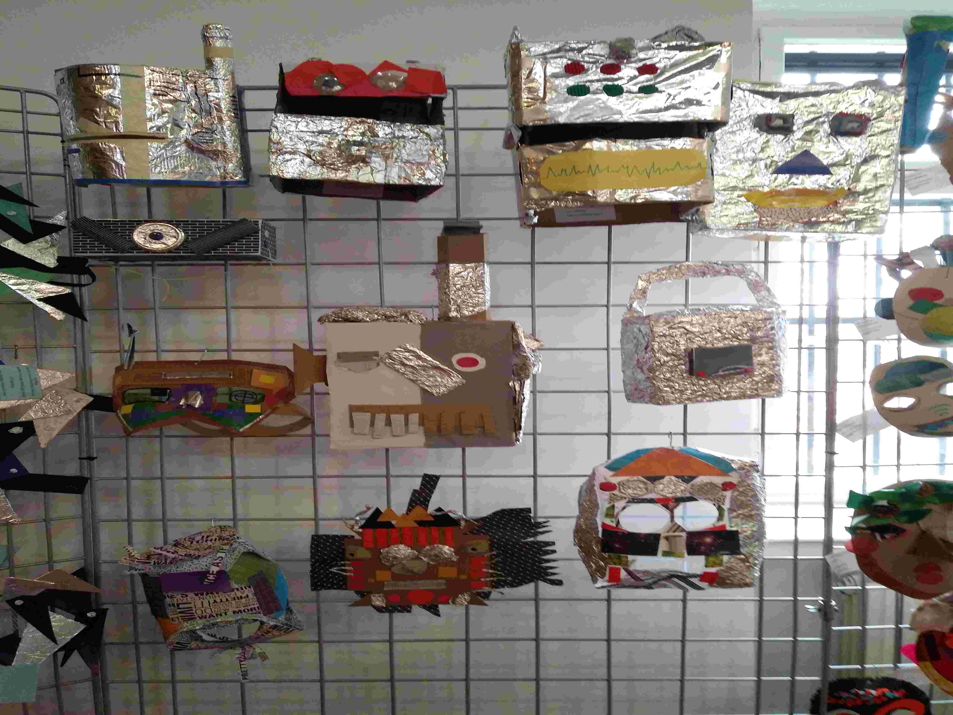

Slide 13
Izložba maski Moja budućnost može se pogledati do fašnika 21.2.2023.godine.
Svi koji žele doživjeti Zagreb u prošlosti mogu pogledati Žive slike 17. i 18.veljače u Muzeju grada Zagreba.

